Slide 1
Ланцюг створення вартості
Практичне

Slide 2
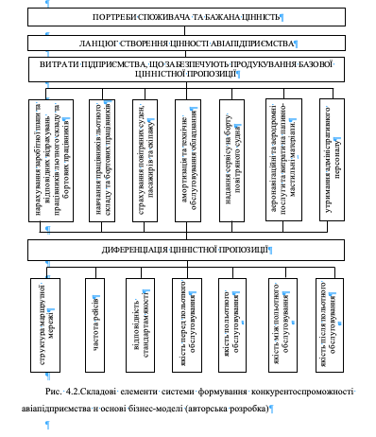

Slide 3
